Slide 1

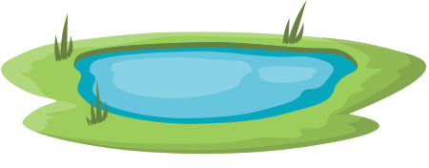
LESKOFFER
WATEROVERLAST
INTRODUCTIE

Slide 2
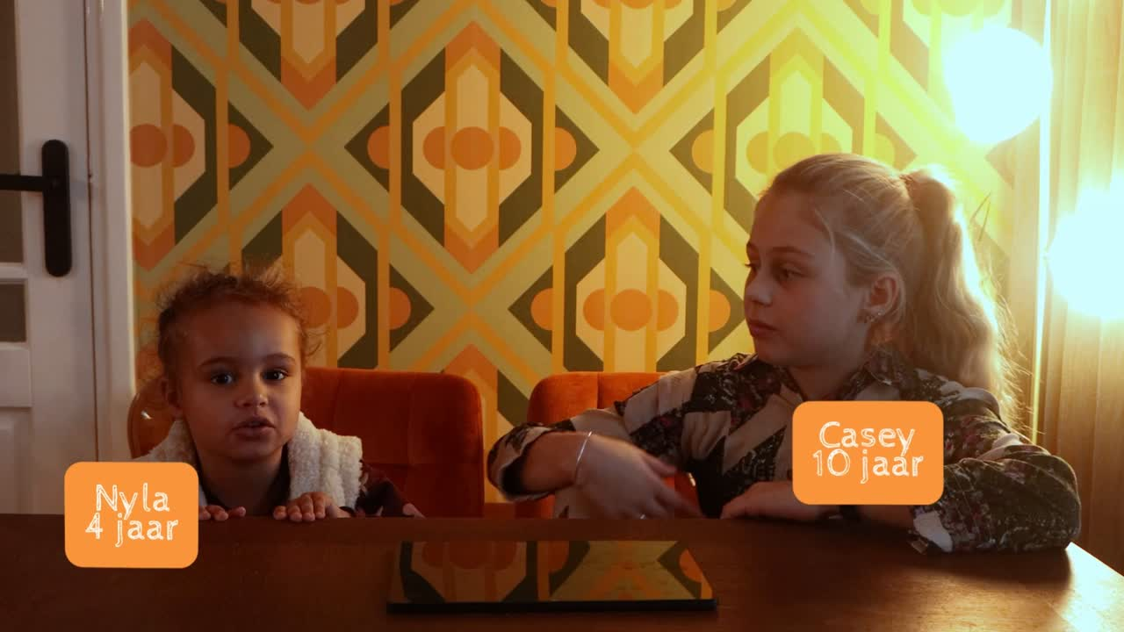

Slide 3
WAT GAAN JULLIE DOEN?
ONDERZOEKEN
Jullie gaan langs een route in de buurt.
Daar onderzoeken jullie in groepjes hoeveel plassen er liggen.

Slide 4
HOE DOE JE DAT?
Je krijgt een groepsnummer.
Schrijf dit je op en onthoudt hem goed!
0.
1... 2... 3... 4... 5...

Slide 5
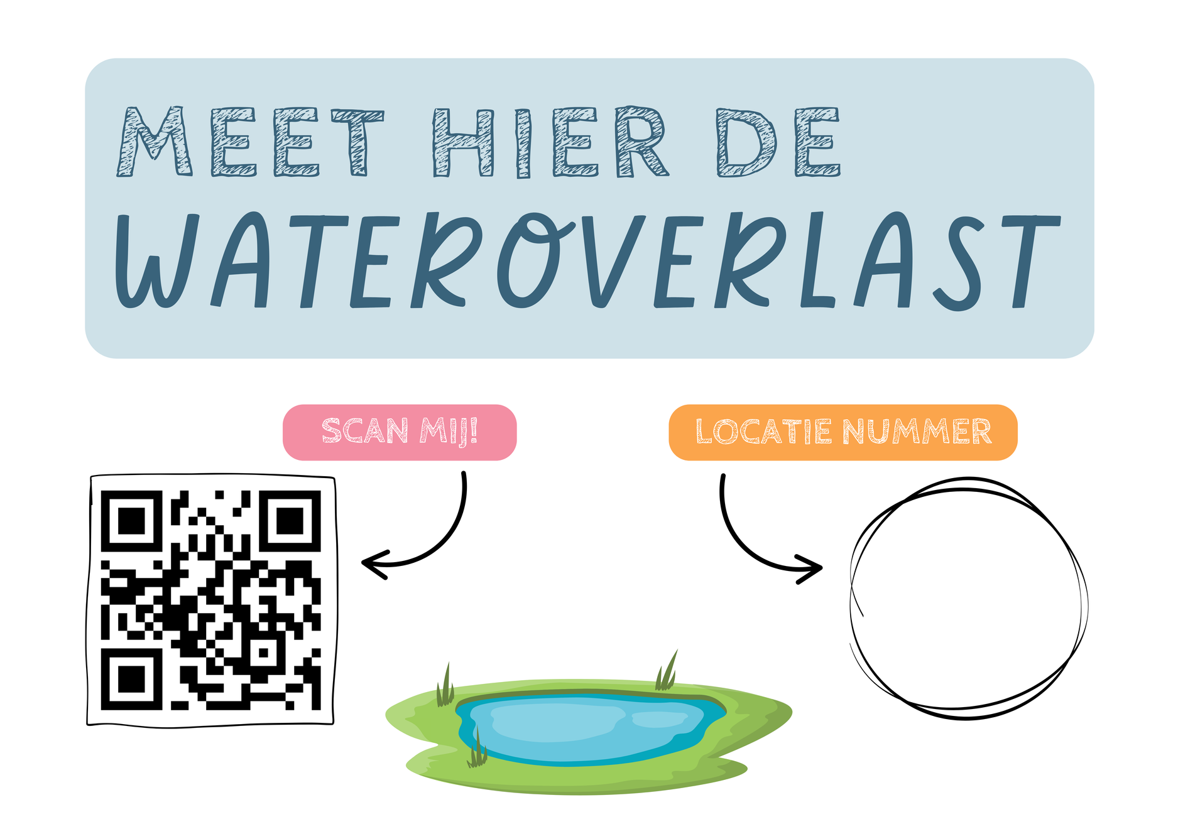


HOE DOE JE DAT?
0.
Schrijf je groepsnummer op en onthoudt hem goed!
In groepjes volg je de route zoals de leraar uitlegt.
Begin bij de eerste locatie.
1.
TIP!
De locatie herken je door deze stikker!
Dit is een plek waar soms een
plas blijft liggen.

Slide 6





HOE DOE JE DAT?
0.
Schrijf je groepsnummer op en onthoudt hem goed!
Schrijf het nummer van de stikker op 'De Route’
in je werkboekje.
2.
1.
In groepjes volg je de route. Begin bij de eerste locatie.
Start
_______
_______
_______
_______
_______
_______
_______
_______
_______
_______
Einde

Slide 7
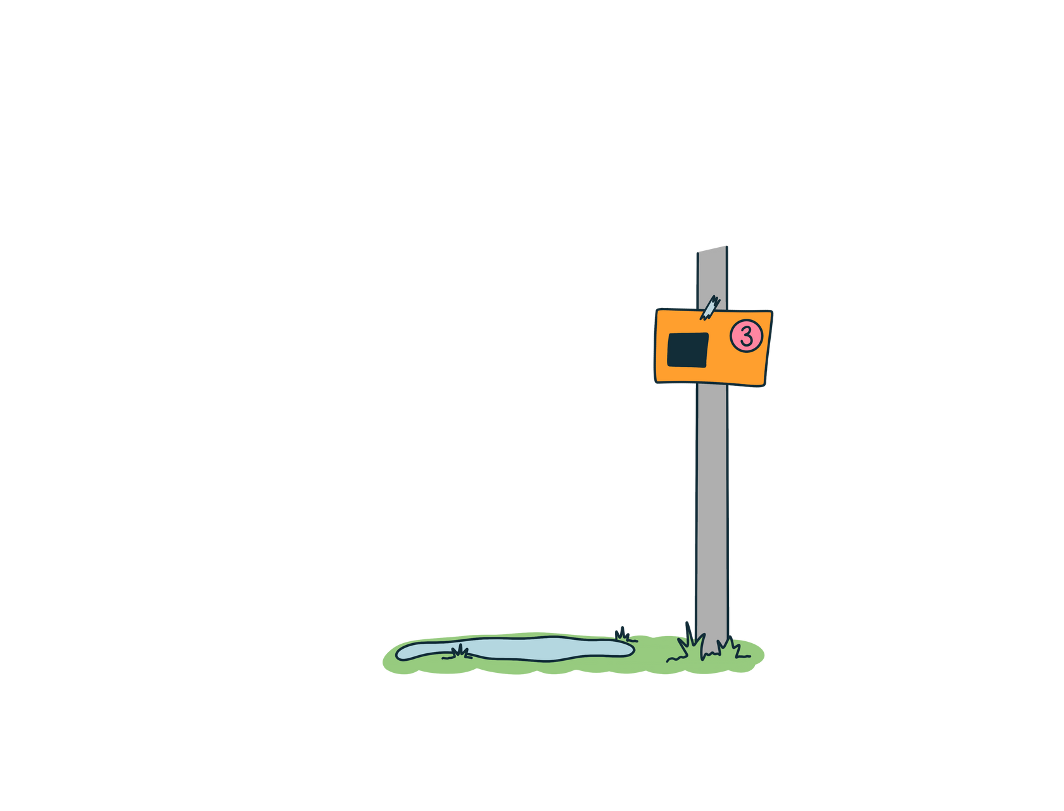
HOE DOE JE DAT?
0.
Schrijf je groepsnummer op en onthoudt hem goed!
Schrijf het nummer van de stikker op 'De Route’
in je werkboekje.
Kijk op de plek rondom de stikker en bepaal
waar de plas ligt of waar deze zou kunnen liggen. Dit is de plek waar je naar gaat kijken.
2.
1.
In groepjes volg je de route. Begin bij de eerste locatie.

Slide 8
HOE DOE JE DAT?
0.
Schrijf je groepsnummer op en onthoudt hem goed!
Schrijf het nummer van de stikker op 'De Route’
in je werkboekje.
Kijk op de plek rondom de stikker en bepaal
waar de plas ligt of waar deze zou kunnen liggen. Dit is de plek waar je naar gaat kijken.
2.
1.
In groepjes volg je de route. Begin bij de eerste locatie.
LET OP!
De plek moet dichtbij genoeg bij de stikker zijn dat je de stikker kunt aanraken

Slide 9
HOE DOE JE DAT?
0.
Schrijf je groepsnummer op en onthoudt hem goed!
Plas gevonden? Vink dan het
hokje op de ‘De Route’ in je werkboekje.
3.
1.
In groepjes volg je de route. Begin bij de eerste locatie.
Schrijf het nummer van de stikker op 'De Route’.
Kijk op de plek en bepaal waar je naar gaat kijken.
Start
2.
1
_______
x
2
_______

Slide 10
HOE DOE JE DAT?
0.
Schrijf je groepsnummer op en onthoudt hem goed!
Scan de QR-code op de stikker met een telefoon en
vul jullie groepsnummer in.
4.
1.
In groepjes volg je de route. Begin bij de eerste locatie.
Schrijf het nummer van de stikker op 'De Route’.
Kijk op de plek en bepaal waar je naar gaat kijken.
2.
3.
Plas gevonden? Vink het hokje op de ‘De Route’.

Slide 11

HOE DOE JE DAT?
0.
Schrijf je groepsnummer op en onthoudt hem goed!
Vul de vragenlijst in. Maak een foto van de plas
of de plek waar een plas zou kunnen liggen.
5.
1.
In groepjes volg je de route. Begin bij de eerste locatie.
Schrijf het nummer van de stikker op 'De Route’.
Kijk op de plek en bepaal waar je naar gaat kijken.
2.
3.
Plas gevonden? Vink het hokje op de ‘De Route’.
4.
Scan de QR-code en vul jullie groepsnummer in.

Slide 12
HOE DOE JE DAT?
0.
Schrijf je groepsnummer op en onthoudt hem goed!
Vul de vragenlijst in. Maak een foto van de plas
of de plek waar een plas zou kunnen liggen.
5.
1.
In groepjes volg je de route. Begin bij de eerste locatie.
Ga naar de volgende locatie en
herhaal vanaf stap 2. Heb je alle locaties bezocht?
Ga terug naar de klas en vul het aantal plassen in
in het klassenoverzicht.
6.
Schrijf het nummer van de stikker op 'De Route’.
Kijk op de plek en bepaal waar je naar gaat kijken.
2.
3.
Plas gevonden? Vink het hokje op de ‘De Route’.
1... 2... 3... 4... 5...
4.
Scan de QR-code en vul jullie groepsnummer in.

Slide 13




SUCCES!

Slide 14
LESKOFFER
WATEROVERLAST
TERUG IN DE KLAS

Slide 15
KLASSENOVERZICHT
Groepje | Aantal plassen gevonden
1
2
3
4
5
6
Totaal

Slide 16
VERZAMELDE DATA
Klik hier om naar het dashboard met jullie resultaten te gaan

Slide 17
HAD JE DAT VERWACHT?
HOEVEEL PLASSEN ZIJN JULLIE VANDAAG TEGEN GEKOMEN?

Slide 18
HOE KAN DAT?
HEBBEN JULLIE VEEL OF WEINIG PLASSEN GEVONDEN?

Slide 19
WAAR LAG DIE?
WIE IS DE ALLERGROOTSTE PLAS TEGEN KOMEN?

Slide 20
WAT HEBBEN JULLIE GELEERD VANDAAG?

Slide 21




BEDANKT ONDERZOEKERS!
MOGELIJK GEMAAKT DOOR:

